Slide 1
Etapa 8: Cuidados Paliativos na APS e na AAE Oficina Tutorial 8.1 APS
ORIENTAÇÕES:
Fonte de título: calibri (Light Títulos) 40 - branco
Alinhada à direita
Não reposicionar
Não inserir imagens

Slide 2
Cheguei!
Sou a Zezé e estou aqui para apoiar vocês!
Para nossa maior integração, vou compartilhar quatro fatos sobre mim:
Todo mundo acha que Zezé é meu apelido, mas não é, viu? É meu nome! Zezé e com muito orgulho!
Tem a ver com, digamos, minha criação. Eu não sou um desenho e nem um holograma tá? Eu sou toda feita em 3D!
Sou uma profissional virtual e estou aqui pra apoiar na produção de sentido entre conceitos e atividades apresentadas com a realidade do seu contexto de trabalho.
É possível me encontrar no conteúdo EaD,
nos materiais de apoio e até mesmo no e-Planifica, nossa plataforma virtual.

Slide 4
Material de Apoio – Parte I
ORIENTAÇÕES:
Fonte de título: calibri (Light Títulos) 40 - branco
Alinhada à direita
Não reposicionar
Não inserir imagens

Slide 5
Macroprocessos de Cuidados Paliativos na Construção Social da APS
ORIENTAÇÕES:
Fonte de título: calibri (Corpo) 36 -
Não reposicionar
Não inserir imagens

Slide 6
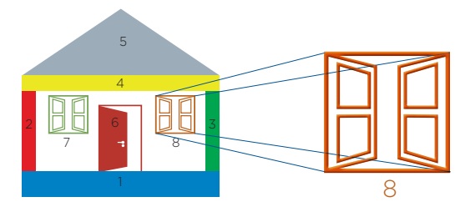
Macroprocessos de Cuidados Paliativos na Construção Social da APS
(Adaptado de MENDES et al, 2019)

Slide 7
Macroprocessos de Cuidados Paliativos na Construção Social da APS
Abordagens para melhoria da qualidade de vida, visando o conforto do usuário, a prevenção e alívio do sofrimento, prevenção de agravos e incapacidades e promoção da independência e autonomia
Ações de suporte familiar
Mobilização da rede social de suporte

Slide 8
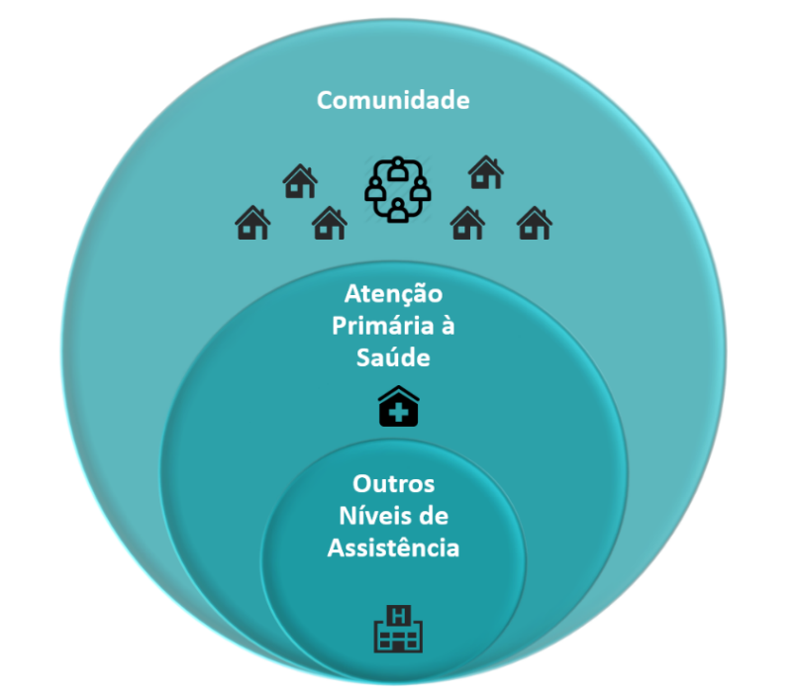
Macroprocessos de Cuidados Paliativos na Construção Social da APS
A APS é um ponto de atenção à saúde essencial para promover cuidados paliativos de forma precoce
Conhece e acompanha a pessoa em todas as fases da vida e por todo o ciclo de uma condição de saúde:
-> antes de um adoecimento -> no diagnóstico -> ao longo da evolução da doença até o momento da morte -> seguimento da família no processo de luto e para além dele
Assistência em cuidados paliativos no cenário comunitário, no território, próximo ao contexto de vida da pessoa cuidada
(WHO, 2018)

Slide 9
Macroprocessos de Cuidados Paliativos na Construção Social da APS
Os macroprocessos podem e devem ser articulados e integrados entre si quando necessário, para garantir a resposta mais adequada às demandas da população. Conforme a equipe de APS compreende a relação entre os macroprocessos e desenvolve a habilidade de integrá-los, considerando a necessidade dos usuários, ela terá melhores condições de oferecer uma resposta integral e mais efetiva às necessidades que se apresentam (MENDES et al., 2019).

Slide 10
Subtítulo da seção
1
Intervenções na Estrutura Macroprocessos e Microprocessos Básicos
Os cuidados paliativos podem ser exercidos no contexto da APS sem necessidade de intervenções estruturais específicas, havendo, entretanto, necessidade do acesso a insumos, medicamentos e conhecimentos específicos.
Territorialização e diagnóstico territorial: conhecer os recursos da comunidade e identificar os demais serviços públicos (por exemplo, equipamentos de assistência social), que podem apoiar uma atenção integral ao usuário e à sua família, também são aspectos importantes do diagnóstico territorial para a prática de cuidados paliativos.

Slide 11
Subtítulo da seção
1
Intervenções na Estrutura Macroprocessos e Microprocessos Básicos
Cadastro e estratificação de risco familiar: o cadastro das famílias, identificando seus fatores de risco, e o conhecimento de cada um dos membros da família e da dinâmica de relação entre eles pelos instrumentos de abordagem familiar, como o genograma, o ecomapa e o ciclo de vida familiar, permitirão à equipe de saúde, no caso da necessidade de cuidados paliativos, traçar estratégias mais potentes de apoio ao sistema familiar.
A organização da agenda da equipe: a atenção em cuidados paliativos para um determinado usuário/família pode, em certos momentos, ocupar parte importante da agenda de alguns profissionais. É importante conhecer os critérios de organização da agenda da equipe, com a programação local e o dimensionamento das atividades, a partir da necessidade da população, para otimizar a distribuição das ações.

Slide 12
Subtítulo da seção
1
Intervenções na Estrutura Macroprocessos e Microprocessos Básicos
A estratificação de risco populacional e a identificação das subpopulações-alvo por fator de risco ou condições de saúde: considerando a população sob responsabilidade de uma equipe de APS e as subpopulações estratificadas segundo fatores de risco e condições de saúde, pode-se adequar a oferta de ações referentes aos cuidados paliativos.

Slide 13
Subtítulo da seção
2
Macroprocessos de atenção aos eventos agudos
Processos para acolhimento das demandas espontâneas que inclua a atenção a situações comuns em cuidados paliativos como, por exemplo, o manejo da dor ou possíveis urgências paliativas, que devem ser identificadas e abordadas rapidamente

Slide 14
Subtítulo da seção
3
Macroprocessos de atenção às condições crônicas não agudizadas, enfermidades e pessoas hiper utilizadoras
Os cuidados paliativos podem estar associados a vários processos de atenção às condições crônicas, por exemplo: gestão da condição de saúde; gestão de caso; elaboração e monitoramento dos planos de autocuidado; acompanhamento dos planos de cuidado; gestão de riscos com foco na segurança dos usuários; educação permanente dos profissionais; educação em saúde dos usuários; matriciamento entre generalistas e especialistas e mapeamento e utilização dos recursos comunitários.

Slide 15
Subtítulo da seção
4
Macroprocessos de Atenção Preventiva
Os cuidados preventivos na APS não se limitam à prevenção primária, secundária e terciária, devendo ser incorporado um novo conceito, o de prevenção quaternária (MENDES et al, 2019)
Em todos esses níveis de prevenção, deve ser reconhecido o objetivo maior de favorecer qualidade de vida ao usuário – justamente o enfoque dos cuidados paliativos.
Em cuidados paliativos pode-se ressaltar a redução de prejuízos funcionais decorrentes de uma condição aguda ou crônica (incluindo reabilitação), as ações de desprescrição e a busca em preservar o usuário de exames, procedimentos e intervenções excessivas e que não geram real benefício

Slide 16
Subtítulo da seção
5
Macroprocessos de Demandas Administrativas
O mapeamento de documentos e fluxos administrativos referentes aos cuidados paliativos e à construção de Procedimentos Operacionais Padrão, que permitam à equipe otimizar tempo, recursos e a segurança do paciente, é de grande importância para a atenção aos cuidados paliativos.
Exemplos: acesso e utilização do receituário amarelo, quando é necessária a prescrição de opioides; preenchimento de licenças e relatórios para a obtenção de benefícios sociais; Declaração de Óbito.

Slide 17
6
Macroprocessos de Atenção Domiciliar
O domicílio deve ser considerado o principal local de oferta de cuidado na fase final de vida, sempre que desejado e possível.
A atenção domiciliar em cuidados paliativos será indicada para pessoas que necessitarem desse tipo de cuidado em situação de restrição ao leito ou ao domicílio, sempre que esta for considerada a oferta de cuidado mais oportuna (BRASIL, 2018).

Slide 18
7
Macroprocessos de Autocuidado apoiado
Ações de apoio ao autocuidado podem ser propostas ao usuário em qualquer fase do ciclo de uma condição de saúde, o que inclui os cuidados paliativos. Devem-se considerar a capacidade de autocuidado dentro da sua condição clínica e funcionalidade, de forma a estimular o mínimo de autonomia. Nos casos que necessite do apoio do cuidador, este precisa ser instrumentalizado pela equipe de saúde.

Slide 19
Material de Apoio – Parte II
ORIENTAÇÕES:
Fonte de título: calibri (Light Títulos) 40 - branco
Alinhada à direita
Não reposicionar
Não inserir imagens

Slide 20
Quem pode se beneficiar de Cuidados Paliativos?
ORIENTAÇÕES:
Fonte de título: calibri (Corpo) 36 - azul
Não reposicionar
Não inserir imagens

Slide 21
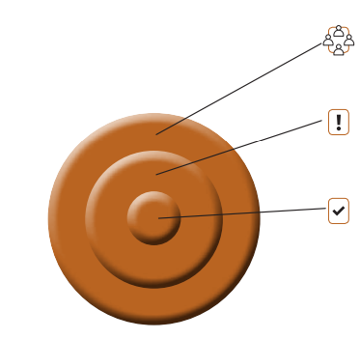
A demanda da população por ações de cuidados paliativos
População geral: Sensibilização e educação em saúde sobre cuidados paliativos
Pessoas com fatores de risco ou condição de saúde estabelecida: oportunidade de abordagem paliativa durante a rotina de cuidado
Pessoas com elegibilidade para abordagem paliativa completa: cuidados paliativos integrados ao plano de cuidados

Slide 22
Elegibilidade para Abordagem Paliativa Completa
Rastreamento
Elegibilidade Simplificada para Cuidados Paliativos
Definir Elegibilidade
SPICT-BR
Priorização
Pergunta Surpresa

Slide 23
Elegibilidade Simplificada para Cuidados Paliativos ​
Internações não programadas
Funcionalidade reduzida (pessoa passa na cama ou na cadeira mais de 50% do dia) ​
Dependência para cuidados pessoais por problemas físicos e/ou de saúde mental ​
Sintomas persistentes ​
Paciente ou familiar solicitam foco na qualidade de vida ​
Alguma condição clínica avançada: Câncer; Demência; Doença neurológica; Doença cardiovascular; Doença Pulmonar; Doença renal; Doença hepática ​
Pergunta surpresa: Você ficaria surpreso se este paciente morresse ao longo do próximo ano? ​ (Se a resposta do profissional for “não me surpreenderia”, corresponde a pergunta surpresa positiva) ​
Fonte: Adaptado de MASS et al, 2013; HIGHET et al, 2013; UNIVERSITY OF EDINBURGH, 2022.

Slide 24
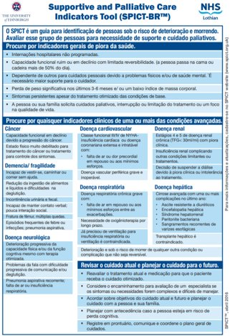
Fonte: https://www.spict.org.uk/the-spict/spict-br/

Slide 25
Material de Apoio – Parte III
ORIENTAÇÕES:
Fonte de título: calibri (Light Títulos) 40 - branco
Alinhada à direita
Não reposicionar
Não inserir imagens

Slide 26
Registro e acompanhamento dos usuários elegíveis
ORIENTAÇÕES:
Fonte de título: calibri (Corpo) 36 - azul
Não reposicionar
Não inserir imagens

Slide 27
Planilha: Abordagem Paliativa Completa
Utilizada para registro e acompanhamento de usuários identificados como elegíveis para Abordagem Paliativa Completa
Auxilia na rotina da unidade em relação à sistematização de informações relacionadas a Cuidados Paliativos
Utilizar o material de apoio específico (planilha em .xlsx)

Slide 28
ORIENTAÇÕES:
Não reposicionar o texto do link
Não inserir imagens
Não inserir texto
Não inserir mensagens de agradecimento
Slide padrão de finalização

